Slide 1

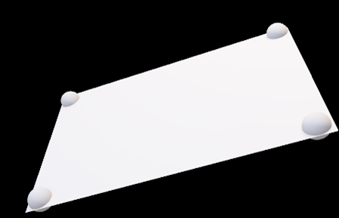

отразен лъч
падащ лъч
О
точка на падане

Slide 2
отразен лъч
падащ лъч
О
точка на падане

Slide 3
отразен лъч
падащ лъч
О
точка на падане

Slide 4
отразен лъч
падащ лъч
О
точка на падане

